Slide 1
EKONOMI KOPERASI Arjuna rizaldi, S.E., M.A.

Slide 2
IDENTIFIKASI MATA KULIAH
Nama Mata Kuliah | : | Ekonomi Koperasi
Kode Mata Kuliah | : | MN34501
Kredit | : | 2 SKS
Semester | : | 2 (Genap)
Tingkat | : | II
Program Studi | : | S1
Jurusan | : | Manajemen
Dosen | : | Arjuna Rizaldi, S.E.,M.A.

Slide 3
SILABUS
MINGGU | MATERI | TOPIK | PRESENTASI
1 | 1 | PENDAHULUAN | -
2 | 2 | Artikel Higgins : “Hatta and Cooperative, the Middle Way for Indonesia?” | -
3 | 3 | Sejarah Perkembangan Koperasi | Kel. 1
4 | 4 | Fungsi dan Penggolongan Koperasi | Kel. 2
5 | 5 | Pendirian dan Keanggotaan Koperasi | Kel. 3
6 | 6 | Alat Kelengkapan Organisasi Koperasi | Kel. 4
7 | 7 | Manajemen Koperasi | Kel. 5
8 | UTS | UJIAN MATERI 1-7 | -
9 | 8 | Permodalan Koperasi | Kel. 6
10 | 9 | Perbedaan Koperasi dengan Bentuk Badan Usaha Lain | Kel. 7
11 | 10 | Kerjasama Koperasi | Kel. 8
12 | 11 | Gerakan dan Tantangan Pengembangan Koperasi | Kel. 9
13 | 12 | Kebijakan Pembangunan Koperasi di Indonesia | Kel. 10
14 | 13 | Strategi Peningkatan Daya Saing Koperasi | Kel. 11
15 | 14 | Tantangan Koperasi Indonesia pada Era Otonomi Daerah dan Perdagangan Bebas | Kel. 12
16 | UAS | UJIAN MATERI 8-14 | -

Slide 4
SISTEMATIKA PENILAIAN
Nilai Akhir (NA): 10% Presentasi + 5% PPT + 10% Paper + 35% UTS + 40% UAS
80% (minimal 13 kali) kehadiran mahasiswa/i sebagai syarat untuk mengikuti Ujian Tengah Semester (UTS) dan Ujian Akhir Semester (UAS) dan sebagai dasar penunjang dalam penentuan nilai akhir
Bila mahasiswa tidak mengikuti UTS dan/atau UAS maka otomatis mendapat nilai E (TIDAK LULUS)
NILAI | INDEKS | PREDIKAT
80 ≤ NA≤ 100 | A | LULUS, Sangat Baik
68 ≤ NA≤ 79 | B | LULUS, Baik
56 ≤ NA≤ 67 | C | LULUS, Cukup
45 ≤ NA≤ 55 | D | LULUS, Kurang
0 ≤ NA≤ 44 | E | TIDAK LULUS

Slide 5
KEWAJIBAN MAHASISWA (KELOMPOK)
PRESENTASI
Minimal 1x/Semester
Dilakukan perkelompok sesuai silabus
Tiap kelompok membawa laptop masing-masing
Presentasi maksimal 20 menit + Diskusi +/- 40 menit
MATERI PPT
20 s/d 25 slide
Dilengkapi data terbaru
Tema sesuai topik presentasi
Diunggah di https://kuliahonline.unikom.ac.id/
Diunggah di akhir semester

Slide 6
KEWAJIBAN MAHASISWA (pribadi)
ARTIKEL ILMIAH
Minimal 1 naskah artikel/Minggu
Judul/topik BEBAS
Disetorkan tiap minggu maksimal 2 naskah artikel/minggu
BUKU
Membaca minimal 1 buku/Minggu
Judul/topik BEBAS
Disetorkan tiap minggu maksimal 2 buku/minggu
MATERI KULIAH
Dicatat dalam modul yang sudah ada
Judul/topik sesuai materi perkuliahan
Disetorkan tiap minggu maksimal 2 materi/minggu
PAPER/MAKALAH/ARTIKEL ILMIAH
6 s/d 8 lembar
Tema bebas mengenai Ekonomi Indonesia
Diunggah di https://kuliahonline.unikom.ac.id/
REFERENSI MINIMAL DARI 3 BUKU DAN 3 JURNAL ILMIAH
WAJIB MELAKUKAN SITASI DARI JURISMA DAN JIKA

Slide 7
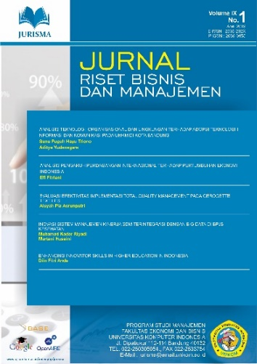
KETENTUAN MENGENAI PAPER/MAKALAH/artikel ilmiah
Ditulis dalam bahasa Indonesia yang baik dan benar
Ditulis dalam font Arial/Times New Roman/Calibri ukuran 12
Margin atas (3 cm), bawah (3 cm) , kiri (4 cm) dan kanan (3 cm)
Rata kiri-kanan dengan spasi 1,15
Disertai halaman muka dengan judul dan lambang Unikom, menyertakan nama, no mahasiswa, kelas
Semua halaman termasuk tabel, lampiran, dan referensi harus diberi no urut halaman
Disertai dengan Daftar Pustaka (referensi) minimal dari 3 buku dan 3 jurnal ilmiah ditambah sumber-sumber lain yang terpercaya
Paper wajib menyitasi dari artikel yang ada di JURISMA dan JIKA

Slide 8
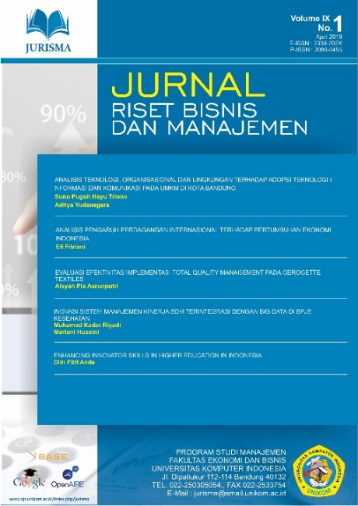
KETENTUAN MENGENAI PAPER/MAKALAH/artikel ilmiah
STRUKTUR DALAM PAPER/MAKALAH HARUS MENCAKUP:
ABSTRAK + Kata Kunci
PENDAHULUAN
RUMUSAN MASALAH
TUJUAN PENELITIAN
KAJIAN PUSTAKA
METODOLOGI PENELITIAN
PEMBAHASAN DAN HASIL
KESIMPULAN
DAFTAR PUSTAKA
PANDUAN PENULISAN DAN TEMPLATE (ARTICLE GUIDELINES & TEMPLATE) DAPAT DIUNDUH DI:
https://ojs.unikom.ac.id/index.php/jurisma
https://ojs.unikom.ac.id/index.php/jika/index

Slide 9
REFERENSI
Ekonomi Koperasi (Teori dan Praktik) – Dr. Subandi, M.M
Koperasi (Teori dan Praktik) – Arifin Sitio & Halomoan Tamba

Slide 10
SEKIAN

